Slide 1
תרמית הגבעונים (פרק ט)

Slide 2
ההכנות לכניסה לארץ
פרקים א-ה
(מינוי יהושע, שני המרגלים ביריחו, נס מעבר הירדן, האבנים במלון,
ברית המילה, קורבן הפסח, הפסקת המן, פגישת יהושע עם מלאך ה')
ספר
יהושע
כיבוש הארץ ומלכיה ואירועים נלווים
פרקים ו-יב
(הכיבוש הנסי של יריחו, שתי מערכות בכיבוש העי,
טקס בהר עיבל והמזבח, תרמית הגבעונים, מלכי הדרום, מלכי צפון)
חלוקת הנחלות בארץ
פרקים יג-כ
(הארץ הנשארת, ההגרלות וההתנחלות, ערי המקלט)
ארועים ונאומי סיום
פרקים כא-כד
(מזבח שבנו שניים וחצי השבטים בעבר הירדן, נאומי יהושע, מות יהושע)

Slide 3
הפרק נפתח בתמונה כללית המציגה את עם ישראל כאיום ממשי על עמי כנען - כל המלכים בכנען מתקבצים יחד כדי להילחם בישראל: "וַיִּתְקַבְּצוּ יַחְדָּו לְהִלָּחֵם עִם יְהוֹשֻׁעַ וְעִם יִשְׂרָאֵל פֶּה אֶחָד".
הערמת יושבי גבעון על ישראל וכריתת ברית עמם כמו מלכי כנען, גם יושבי גבעון שמעו את מעשי ישראל ביריחו ובעי, ורצו שישראל לא יפגעו בהם. כמובן שאם הם היו באים כך סתם כדי לכרות ברית, ישראל לא היו מקבלים אותם, ולכן הם התחפשו ("וַיִּצְטַיָּרוּ") והציגו את עצמם כאנשים שבאו מארץ רחוקה "מֵאֶרֶץ רְחוֹקָה בָּאנוּ וְעַתָּה כִּרְתוּ לָנוּ בְרִית". אמנם עם ישראל חוששים שהם מארץ קרובה, אך החשש מתפוגג במהרה, "וַיַּעַשׂ לָהֶם יְהוֹשֻׁעַ שָׁלוֹם וַיִּכְרֹת לָהֶם בְּרִית לְחַיּוֹתָם וַיִּשָּׁבְעוּ לָהֶם נְשִׂיאֵי הָעֵדָה".הכתוב מדגיש ש"אֶת פִּי ה' לֹא שָׁאָלוּ".
גילוי המזימה ונתינת הגבעונים כחוטבי עצים ושואבי מים לאחר שלושה ימים, ישראל מגלים שאלו שכרתו עמם ברית הם קרובים, מהעיר גבעון. יהושע מנסה לברר עם הגבעונים מדוע הם רימו אותם והם עונים תשובה כנה: "וַנִּירָא מְאֹד לְנַפְשֹׁתֵינוּ מִפְּנֵיכֶם וַנַּעֲשֵׂה אֶת הַדָּבָר הַזֶּה".
כיוון שהברית נעשתה בשבועה, לא ניתן לפגוע בגבעונים והפתרון הוא להפוך אותם לחוטבי עצים ושואבי מים "לָעֵדָה וּלְמִזְבַּח ה' עַד הַיּוֹם הַזֶּה אֶל הַמָּקוֹם אֲשֶׁר יִבְחָר"
תקציר פרק ט

Slide 4
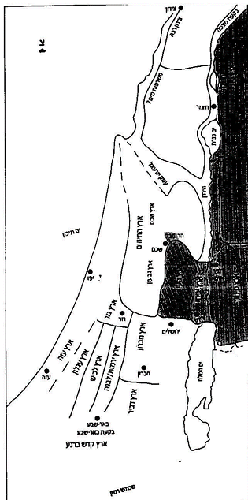
המלכים מתקבצים למלחמה כנגד יהושע (א-ב)
וַיְהִי כִשְׁמֹעַ כָּל הַמְּלָכִים אֲשֶׁר:
בְּעֵבֶר-הַיַּרְדֵּן, בָּהָר וּבַשְּׁפֵלָה,
(הכוונה לרצועת ההרים המרכזית הכוללת בעיקר את הרי יהודה והר אפרים (=שומרון).
וּבְכֹל חוֹף הַיָּם-הַגָּדוֹל אֶל מוּל-הַלְּבָנוֹן (=עד לחופי הלבנון):
הַחִתִּי וְהָאֱמֹרִי, הַכְּנַעֲנִי, הַפְּרִזִּי, הַחִוִּי וְהַיְבוּסִי,
וַיִּתְקַבְּצוּ יַחְדָּו לְהִלָּחֵם עִם יְהוֹשֻׁעַ וְעִם יִשְׂרָאֵל,
פֶּה-אֶחָד (=העמים נאספו בעצה אחת ובהסכמה אחת).
שליטת יהושע
באזורי א"י
עד לאחר כיבוש העי

Slide 5
פס' ג
וְיֹשְׁבֵי-גִבְעוֹן שָׁמְעוּ
אֵת אֲשֶׁר עָשָׂה יְהוֹשֻׁעַ
לִירִיחוֹ וְלָעָי

Slide 6
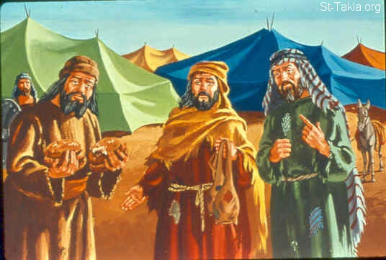
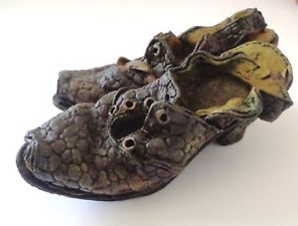

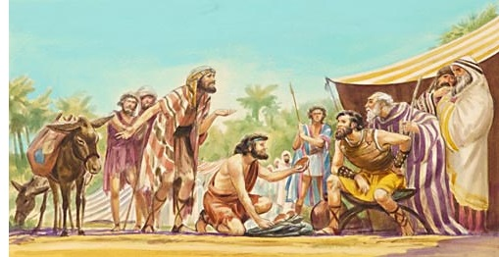
משלחת מ'גבעון' באה בעורמה לכרות ברית עם ישראל (ד-טו)
פס' ד. וַיַּעֲשׂוּ גַם-הֵמָּה בְּעָרְמָה (=גם הם נקטו בערמה וברמאות. המילה "גם" באה אולי לומר שנקטו בערמה כיהושע שכבש את העי בתכסיס של ערמה)
וַיֵּלְכוּ וַיִּצְטַיָּרוּ (=עשו עצמם כצירים= כשליחים), וַיִּקְחוּ:
1. שַׂקִּים בָּלִים (=מרופטים) לַחֲמוֹרֵיהֶם 2. וְנֹאדוֹת-יַיִן (=כלי עור שבהם יין) בָּלִים (=בלויים) וּמְבֻקָּעִים וּמְצֹרָרִים (=קשורים במקומות שנקרעו),
פס' ד. 3. וּנְעָלוֹת בָּלוֹת (=בלויות, הרוסות) וּמְטֻלָּאוֹת (=מתוקנות ע"י טלאים) בְּרַגְלֵיהֶם 4. וּשְׂלָמוֹת בָּלוֹת (=בגדים בלויים) עֲלֵיהֶם
5. וְכֹל לֶחֶם-צֵידָם (=הלחם שלקחו צידה לדרך) יָבֵשׁ הָיָה נִקֻּדִים (=נקודות עובש. פירוש אחר: "נקודים" = פירורים, מרוב יובש הלחם התפורר)
וְכֹל לֶחֶם-צֵידָם
יָבֵשׁ הָיָה נִקֻּדִים
וּשְׂלָמוֹת בָּלוֹת
(=בגדים בלויים) עֲלֵיהֶם
וּנְעָלוֹת בָּלוֹת
וּמְטֻלָּאוֹת בְּרַגְלֵיהֶם
וְנֹאדוֹת-יַיִן בָּלִים וּמְבֻקָּעִים וּמְצֹרָרִים
שַׂקִּים בָּלִים
לַחֲמוֹרֵיהֶם

Slide 7
פס' ח. וַיֹּאמְרוּ אֶל יְהוֹשֻׁעַ: עֲבָדֶיךָ אֲנָחְנוּ !
פס' ח. וַיֹּאמֶר אֲלֵיהֶם יְהוֹשֻׁע: מִי אַתֶּם ? וּמֵאַיִן תָּבֹאוּ ?

Slide 8
משלחת מ'גבעון' באה בעורמה לכרות ברית עם ישראל (ג-טו)
פס' ז. וַיֹּאמֶר אִישׁ-יִשְׂרָאֵל אֶל הַחִוִּי: (הגבעונים שייכים לעם החיווי היושב בכנען) אוּלַי בְּקִרְבִּי אַתָּה יוֹשֵׁב וְאֵיךְ אֶכְרָת לְךָ בְרִית ?! (=אולי אתם יושבי כנען שאותם יש להרוג או לסלק ואסור לנו לכרות עמכם ברית !?)
פס' ו. וַיֵּלְכוּ אֶל יְהוֹשֻׁעַ אֶל הַמַּחֲנֶה הַגִּלְגָּל וַיֹּאמְרוּ אֵלָיו וְאֶל אִישׁ-יִשְׂרָאֵל: מֵאֶרֶץ רְחוֹקָה בָּאנוּ, וְעַתָּה כִּרְתוּ לָנוּ בְרִית ! (ו)
גִּלְגָּל

Slide 9
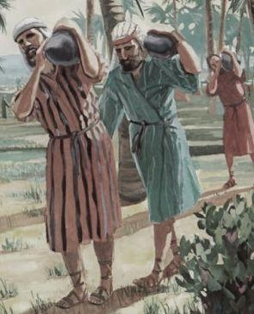
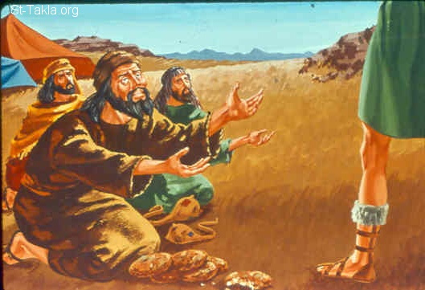
הכעס על הנשיאים, הכעס על הגבעונים, עונש הגבעונים (יח-כז)
כל העדה | הנשיאים | יהושע | הגבעונים
מתלוננים (יח) וַיִּלֹּנוּ כָל הָעֵדָה עַל הַנְּשִׂיאִים ! (מהכתובים משמע שהנשיאים היו פעילים יותר בכריתת הברית מאשר יהושע ולכן תלונת בנ"י היא אל הנשיאים) | מציעים עונש במקום להרוג אותם (יט-כא) וַיֹּאמְרוּ כָל הַנְּשִׂיאִים אֶל כָּל הָעֵדָה: אנַחְנוּ נִשְׁבַּעְנוּ לָהֶם בַּה' אֱלֹהֵי-יִשְׂרָאֵל וְעַתָּה לֹא נוּכַל לִנְגֹּעַ בָּהֶם ! זֹאת נַעֲשֶׂה לָהֶם וְהַחֲיֵה אוֹתָם, וְלֹא-יִהְיֶה עָלֵינוּ קֶצֶף, עַל הַשְּׁבוּעָה אֲשֶׁר נִשְׁבַּעְנוּ לָהֶם, וַיֹּאמְרוּ אֲלֵיהֶם הַנְּשִׂיאִים: יִחְיוּ (בתנאי ש:) וַיִּהְיוּ: חֹטְבֵי עֵצִים וְשֹׁאֲבֵי מַיִם לְכָל-הָעֵדָה (=לצורכי העדה כמו עזרה לצבא וסיוע בעבודות שונות במשכן) כַּאֲשֶׁר דִּבְּרוּ לָהֶם הַנְּשִׂיאִים | מנסה לברר מדוע הגבעונים רימו (כב) וַיִּקְרָא לָהֶם יְהוֹשֻׁע, וַיְדַבֵּר אֲלֵיהֶם לֵאמֹר: לָמָּה רִמִּיתֶם אֹתָנוּ לֵאמֹר רְחוֹקִים אֲנַחְנוּ מִכֶּם מְאֹד וְאַתֶּם בְּקִרְבֵּנוּ יֹשְׁבִים ?! מעניש (כג) וְעַתָּה אֲרוּרִים אַתֶּם, וְלֹא יִכָּרֵת (=ולא יפסק) מִכֶּם עֶבֶד וְחֹטְבֵי עֵצִים וְשֹׁאֲבֵי-מַיִם לְבֵית אֱלֹהָי | מסבירים ליהושע שנקטו ברמאות מתוך פחד (כד-כה) וַיַּעֲנוּ אֶת יְהוֹשֻׁעַ, וַיֹּאמְרוּ: כִּי הֻגֵּד הֻגַּד לַעֲבָדֶיךָ אֵת אֲשֶׁר צִוָּה ה'-אֱלֹהֶיך אֶת מֹשֶׁה-עַבְדּוֹ לָתֵת לָכֶם אֶת כָּל הָאָרֶץ, וּלְהַשְׁמִיד אֶת כָּ יֹשְׁבֵי-הָאָרֶץ מִפְּנֵיכֶם וַנִּירָא מְאֹד לְנַפְשֹׁתֵינוּ מִפְּנֵיכֶם, וַנַּעֲשֵׂה אֶת הַדָּבָר-הַזֶּה ! וְעַתָּה, הִנְנוּ בְיָדֶךָ כַּטּוֹב וְכַיָּשָׁר בְּעֵינֶיך לַעֲשׂוֹת לָנוּ: עֲשֵׂה !

Slide 10
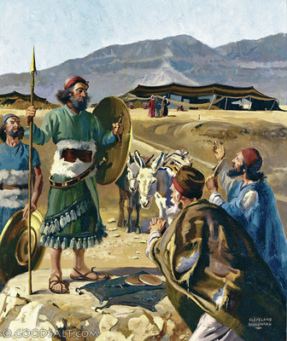
ברית משותפת וסעודה
עריכת סעודת ידידות כחלק מטקס הברית (יד) וַיִּקְחוּ הָאֲנָשִׁים מִצֵּידָם (=ישראל אכלו מן האוכל של הגבעונים שלקחו כצידה לדרך, זה למעשה אכילה של ידידים כנהוג לפני כריתת ברית) וְאֶת פִּי-ה' לֹא שָׁאָלוּ ! כריתת ברית ע"י יהושע (טו) וַיַּעַשׂ לָהֶם יְהוֹשֻׁעַ שָׁלוֹם וַיִּכְרֹת לָהֶם בְּרִית לְחַיּוֹתָם (=כרת עמם ברית חיים ושלום) שבועת הנשיאים (טו) וַיִּשָּׁבְעוּ לָהֶם נְשִׂיאֵי הָעֵדָה (שבועה לצורך חיזוק הברית ותנאיה)

Slide 11
משלחת מ'גבעון' באה בעורמה לכרות ברית עם ישראל (ג-טו)
השמועה על שם-ה' וגבורתו גרמה לנו לבוא (ט-י) וַיֹּאמְרוּ אֵלָיו: מֵאֶרֶץ-רְחוֹקָה מְאֹד בָּאוּ עֲבָדֶיךָ לְשֵׁם ה'-אלֹהֶיךָ ! עוֹ, וְאֵת כָּל אֲשֶׁר עָשָׂ כִּי שָׁמַעְנוּ שָׁמְה בְּמִצְרָיִם, וְאֵת כָּל אֲשֶׁר עָשָׂה לִשְׁנֵי מַלְכֵי-הָאֱמֹרִי אֲשֶׁר בְּעֵבֶר-הַיַּרְדֵּן: לְסִיחוֹן מֶלֶךְ-חֶשְׁבּוֹן וּלְעוֹג מֶלֶךְ-הַבָּשָׁן אֲשֶׁר בְּעַשְׁתָּרוֹת (עיר הנמצאת בבשן) הערה: הם לא מזכירים את נסי מעבר הירדן ונפילת חומת יריחו כדי להציג אילו באו מרחוק ואינם יכולים לדעת את מה שעשה ה' לישראל לאחרונה מטרת בואנו: לכרות עמכם ברית (יא) ויֹּאמְרוּ אֵלֵינוּ זְקֵינֵינוּ וְכָל יֹשְׁבֵי-אַרְצֵנוּ לֵאמֹר: קְחוּ בְיֶדְכֶם צֵידָה לַדֶּרֶךְ, וּלְכוּ לִקְרָאתָם וַאֲמַרְתֶּם אֲלֵיהֶם עַבְדֵיכֶם אֲנַחְנוּ ! וְעַתָּה כִּרְתוּ-לָנוּ בְרִית ! הגבעונים מציגים את שברשותם להוכיח שבאו מרחוק (יב-יג) זֶה לַחְמֵנוּ חָם, הִצְטַיַּדְנוּ אֹתוֹ מִבָּתֵּינוּ בְּיוֹם צֵאתֵנוּ לָלֶכֶת אֲלֵיכֶם, וְעַתָּה הִנֵּה יָבֵשׁ וְהָיָה נִקֻּדִים (=וכעת נהיה מלא עובש או התפורר) וְאֵלֶּה נֹאדוֹת-הַיַּיִן אֲשֶׁר מִלֵּאנוּ: חֲדָשִׁים (היו כשיצאנו לדרך) וְהִנֵּה הִתְבַּקָּעוּ ! וְאֵלֶּה שַׂלְמוֹתֵינוּ וּנְעָלֵינוּ בָּלוּ מֵרֹב הַדֶּרֶךְ מְאֹד !

Slide 12
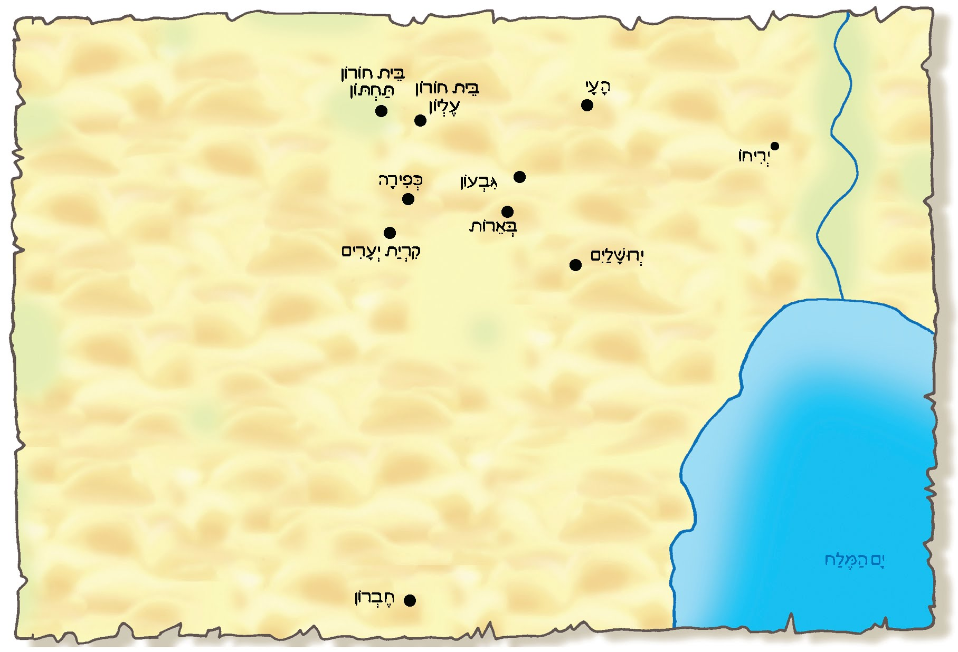
ישראל נוסעים לגבעון
לברר בקשר לתרמית (טז-יח)
וַיְהִי מִקְצֵה 3 יָמִים אַחֲרֵי אֲשֶׁר כָּרְתוּ לָהֶם בְּרִית,
וַיִּשְׁמְעוּ (בנ"י) כִּי-קְרֹבִים הֵם אֵלָיו וּבְקִרְבּוֹ הֵם יֹשְׁבִים.
וַיִּסְעוּ בְנֵי-יִשְׂרָאֵל,
וַיָּבֹאוּ אֶל עָרֵיהֶם בַּיּוֹם הַ- 3,
וְעָרֵיהֶם: גִּבְעוֹן וְהַכְּפִירָה וּבְאֵרוֹת וְקִרְיַת-יְעָרִים.
וְלֹא הִכּוּם בְּנֵי-יִשְׂרָאֵל !
נימוק: כִּי נִשְׁבְּעוּ לָהֶם נְשִׂיאֵי-הָעֵדָה בַּה' אֱלֹהֵי-יִשְׂרָאֵל !
(=הבירור העלה כי יש כאן שבועה מצד נשיאי-העדה ואין אפשרות להפר את הברית).

Slide 13
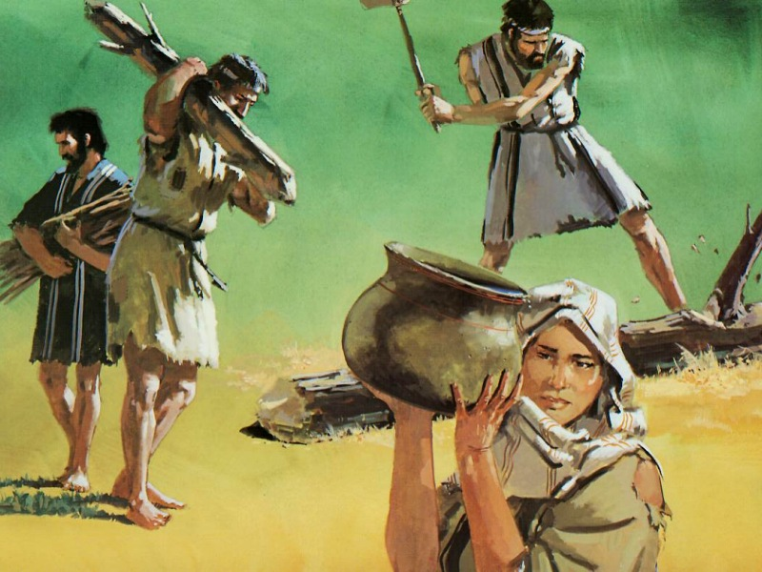
סוף דבר: יהושע אמנם מציל
את הגבעונים מידי בנ"י אך מענישם (כו-כז)
וַיַּעַשׂ לָהֶם כֵּן, וַיַּצֵּל אוֹתָם מִיַּד בְּנֵי-יִשְׂרָאֵל וְלֹא הֲרָגוּם !
וַיִּתְּנֵם יְהוֹשֻׁעַ בַּיּוֹם-הַהוּא חֹטְבֵי-עֵצִים וְשֹׁאֲבֵי-מַיִם
לָעֵדָה וּלְמִזְבַּח-ה',
עַד הַיּוֹם-הַזֶּה (כך היה תפקיד הגעבונים עד יום כתיבת סיפור פרק זה)
אֶל הַמָּקוֹם אֲשֶׁר יִבְחָר (=הם יעזרו בכל מקום שיבחר ה' לשכן את
שמו, כלומר בכל מקום שהמשכן יימצא.)

Slide 14
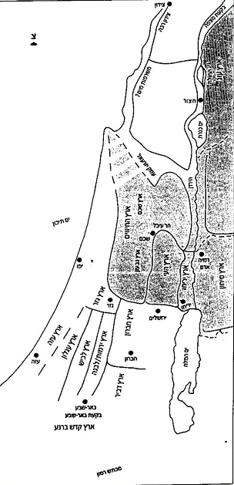
שליטת יהושע
באזורי א"י לאחר
הברית עם הגבעונים

